Slide 1
컴포넌트 스캔

Slide 2
컴포넌트 스캔
@Bean을 이용한 빈 등록과 의존관계 주입
AppConfig와 같은 자바 설정파일에 Application에서 동작하는 모든 빈을 명시하는 것은 불편함
실수로 빈 등록이 빠질 수 있음
컴포넌트 스캔을 이용하면 클래스를 작성하는 동시에 빈 등록 및 의존관계 설정을 할 수 있음

Slide 3
컴포넌트 스캔
새로운 Config파일 만들기
AppConfig와 같은 자바 설정파일에 Application에서 동작하는 모든 빈을 명시하는 것은 불편함
com.kit.dormitory 패키지 아래에 ComAppConfig파일 생성
@Configuration: 설정파일로 사용
@ComponentScan: @Component가 명시된 클래스를 스캔하여 자동으로 빈을 등록
@Configuration @ComponentScan public class ComAppConfig { }

Slide 4
컴포넌트 스캔
Bean으로 등록할 클래스에 @Component 붙이기
MemberServiceImpl
BookServiceImpl
DbMemberStoragy
OldFeePolicy
public class AppConfig { @Bean MemberService memberService(){ return new MemberServiceImpl(memberStoragy()); } @Bean BookService bookService(){return new BookServiceImpl(feePolicy());} @Bean MemberStoragy memberStoragy(){return new DbMemberStoragy();} @Bean FeePolicy feePolicy(){return new OldFeePolicy();} }

Slide 5
컴포넌트 스캔
Bean으로 등록할 클래스에 @Component 붙이기
FileMemberStoragy나 NewFeePolicy는 지금 단계에서는 @Component를 붙이지 않음
동일한 부모 클래스에서 파생된 다수의 자식클래스가 존재한다면 충돌 발생 가능
빈은 생성했는데 의존관계는 어디서 설정?
생성자 위에 @Autowired붙이기
@Component public class MemberServiceImpl implements MemberService{
@Component public class BookServiceImpl implements BookService{
@Component public class DbMemberStoragy implements MemberStoragy{
@Component public class OldFeePolicy implements FeePolicy{

Slide 6
컴포넌트 스캔
빈은 생성했는데 의존관계는 어디서 설정?
생성자 위에 @Autowired붙이기
@Component public class MemberServiceImpl implements MemberService{ private final MemberStroragy memberStroragy; @Autowired public MemberServiceImpl(MemberStroragy memberStroragy) { this.memberStroragy = memberStroragy; }
@Component public class BookServiceImpl implements BookService{ private final FeePolicy feePolicy; @Autowired public BookServiceImpl(FeePolicy feePolicy) { this.feePolicy = feePolicy; }

Slide 7
컴포넌트 스캔
Test에 ComponentScan패키지 생성 후 ComponentScanTest생성
getBean에서 타입으로 조회
import static org.junit.jupiter.api.Assertions.*; import static org.assertj.core.api.AssertionsForClassTypes.assertThat; class ComponentScanTest { @Test void comScanTest(){ AnnotationConfigApplicationContext ac = new AnnotationConfigApplicationContext(ComAppConfig.class); MemberService memberService = ac.getBean(MemberService.class); assertThat(memberService).isInstanceOf(MemberService.class); } }

Slide 8
컴포넌트 스캔
expected single matching bean but found 2
MemberService타입을 반환하는 것은 MemberServiceImpl 밖에 없다고 예상
이전에 만든 AppConfig 또한 컴포넌트스캔 대상이 됨
@Configuration 어노테이션을 확인하면 여기에도 @Component가 있음
따라서 @Configuration 어노테이션이 붙은 자바 파일을 제거하거나 @Configuration이 붙은 클래스는 스캔 대상에서 제외되어야 함
@Target(ElementType.TYPE) @Retention(RetentionPolicy.RUNTIME) @Documented @Component public @interface Configuration {
@Configuration public class AppConfig {

Slide 9
컴포넌트 스캔
expected single matching bean but found 2
ComponentScan에서 제외필터를 사용하여 스캔 대상에서 제외할 기준 지정
includeFilters(포함), excludeFilters(배제): 둘다 사용하는 방법은 같음
FilterType.ANNOTATION(기본값)
FilterType.ASPECTJ
FilterType.ASSIGNABLE_TYPE
FilterType.REGEX
FilterType.CUSTOM
@Configuration @ComponentScan( excludeFilters = @ComponentScan.Filter(type = FilterType.ANNOTATION, classes = Configuration.class) ) public class ComAppConfig {

Slide 10
컴포넌트 스캔
빈 등록(빈의 이름은 어떻게 지정될까?)
@Component를 붙여 빈을 등록하면 클래스 이름의 첫 문자를 소문자로 바꾼 것이 빈의 이름(id)
빈 이름을 직접 지정
@Component("빈이름")
빈 이름
@Component public class MemberServiceImpl implements MemberService{
memberServiceImpl
@Component public class BookServiceImpl implements BookService{
bookServiceImpl
@Component public class DbMemberStoragy implements MemberStoragy{
dbMemberStoragy
@Component public class OldFeePolicy implements FeePolicy{
oldFeePolicy
Object memberServiceImpl = ac.getBean("memberServiceImpl"); assertThat(memberServiceImpl).isInstanceOf(MemberService.class);

Slide 11
컴포넌트 스캔
탐색 대상 지정(basePackages)
모든 자바 클래스를 모두 스캔하여(라이브러리 포함) @Component가 있는지 검사하는 것은 비효율적
스캔 대상의 위치를 basePackages 옵션으로 설정할 수 있음
패키지가 여러 개일 경우 1) 배열로 지정 2) @ComponentScan을 여러 개
basePackages의 기본값
@ComponentScan이 붙은 설정 정보 클래스의 패키지
@Configuration
@ComponentScan(basePackages = "com.kit.dormitory")
@ComponentScan(basePackages = {"com.atoz_develop.beans", "com.atoz_develop.bean1"})
@ComponentScan(basePackages = "com.atoz_develop.beans3")
@ComponentScan(basePackages = "com.atoz_develop.beans4")
public class BeanConfigClass { }
package com.kit.dormitory; import … @Configuration @ComponentScan public class ComAppConfig { }

Slide 12
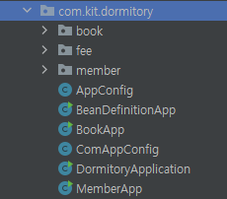
컴포넌트 스캔
추천) 설정 정보 클래스를 프로젝트 구조의 최상단에 두기
정리: basePackages를 직접 지정하기보다는 설정 정보 클래스를 최상단에 둘 것
스프링 부트의 전략도 이와 같음
com.kit.dormitory 아래에 있는 모든 클래스가
컴포넌트 스캔의 대상이 됨

Slide 13
컴포넌트 스캔
컴포넌트 대상 지정을 위한 추가 어노테이션
@Component : 컴포넌트 스캔에서 사용
@Controller : 스프링 MVC 컨트롤러
@Repository : 스프링 데이터 접근 계층
@Service : 스프링 비즈니스 로직(특별한 기능이 있는 것은 아니고 빈의 역할을 분명하게 나타내기 위해)
@Component
어노테이션에 상속과 같은 개념이 있는 것은 아님
@Controller
@Service
@Repository
Presentation
Service
Persistence, DAO
@Component public @interface Service {

Slide 14
컴포넌트 스캔
동일한 이름을 가지는 빈 등록을 처리하는 방식
자동 빈 등록 + 자동 빈 등록
예외 발생
자동 빈 등록(@component scan) + 직접 빈 등록(@bean)
직접 등록한 빈만 컨테이너에서 관리 됨
그러나 이러한 "허용"은 위험: 프로그래머가 의도적으로 직접 등록하더라도 다른 사람과 협업 시 인지하지 못할 가능성이 높음
스프링 부트에서는 이러한 상황에서 그냥 에러를 발생시킴

Slide 15
의존관계 자동 주입 (Autowired)

Slide 16
의존관계 주입
의존관계 주입 방법(Autowired의 위치에 따른 주입 방법 구분)
생성자 주입(가장 추천되는 방법)
수정자 주입
필드 주입

Slide 17
의존관계 주입
의존관계 주입 방법(생성자 주입)
생성자에서 의존관계를 설정
ComponentScan이 아닌 @Bean으로 등록해도 동일
참고: 생성자 주입은 빈을 생성할 때 의존성 주입도 같이 발생
@Autowired public MemberServiceImpl(MemberStoragy memberStoragy) { this.memberStoragy = memberStoragy; }

Slide 18
의존관계 주입
의존관계 주입 방법(생성자 주입)
@Autowired 생략(테스트 시 final 필드 생략)
생성자가 하나일 경우, Autowired는 생략 가능(단, 스프링 빈으로 등록된 객체)
스프링 빈인데 생성자가 하나일 경우 autowired가 적용됨
public MemberServiceImpl(MemberStoragy memberStoragy) { this.memberStoragy = memberStoragy; }
O
public MemberServiceImpl(){ } @Autowired public MemberServiceImpl(MemberStoragy memberStoragy) { this.memberStoragy = memberStoragy; }
O
public MemberServiceImpl(){ } public MemberServiceImpl(MemberStoragy memberStoragy) { this.memberStoragy = memberStoragy; }
X

Slide 19
의존관계 주입
의존관계 주입 방법(수정자(setter) 주입)
setter를 이용하여 의존관계 주입
선택, 변경 가능성이 있는 의존관계에 사용
(참고) 서비스 중에 의존관계가 변경되는 경우는 많지 않음
setter의 이름: set+주입대상 이름
메서드 이름이 수정자 네이밍 패턴(setXXXX)이 아니어도 동일한 기능을 하면 됨
But, 일관성과 명확한 코드를 만들기 위해서 정확한 이름을 사용하는 것을 추천
@Autowired public void setMemberStoragy(MemberStoragy memberStoragy) { System.out.println("memberStoragy = " + memberStoragy); this.memberStoragy = memberStoragy; } public MemberServiceImpl(MemberStoragy memberStoragy) { this.memberStoragy = memberStoragy; }

Slide 20
의존관계 주입
의존관계 주입 방법: 필드(field) 주입
필드에 @Autowired 어노테이션을 붙여주면 자동으로 의존성이 주입
가장 간단한 방법
@Autowired private MemberStoragy memberStoragy;
MemberServiceImpl bean = ac.getBean(MemberServiceImpl.class); MemberStoragy memberStoragy = bean.getMemberStoragy(); System.out.println("memberStoragy = " + memberStoragy);
참고) 테스트 시 다른 MemberService의 생성자를 사용하는 코드 잠시 주석 처리

Slide 21
의존관계 주입
생성자 주입을 써라
immutable(final 키워드)
final 키워드 사용 가능
setter를 public으로 지정할 필요 없음
테스트 코드 작성이 편리
프레임워크의 독립적으로 인스턴스화가 가능한 POJO(Plain Old Java Ojbect) 여야 함
테스트: 프레임워크 도움 없는 단위 테스트, 프레임워크 기반 통합 테스트
Single Responsibility Principle(단일 책임 원칙: 하나의 클래스는 하나의 임무에 집중하라)
생성자를 작성할 때, 많은 인자가 필요하다면 이는 SRP위반을 알리는 신호가 될 수 있음
순환 참조를 방지
필드/수정자 주입은 runtime시에, 생성자 주입은 컴파일 시에 발견
circular dependency
A
B
C

Slide 22

의존관계 주입
순환 참조 모습
의존 관계를 설정하는 시기
수정자 주입, 필드 주입
객체를 만들고 이후에 의존 관계 설정
생성자 주입
자신의 생성과 연관관계 설정이 동시에 발생
A는 B가 필요하고 B는 A가 필요
A를 만들기 위해 B를 생성하러 감→B를 생성하러 가니 A가 필요하여 A를 생성하러 감 → …
A
B
의존 관계: A → B → C
생성 순서: C → B → A

Slide 23
의존관계 주입
Possible Solution
Refactor the design to remove circular dependency
Use @Lazy autowiring
Use Setter Injection instead of constructor injection
@Lazy autowiring
public class Bean1 { private Bean2 bean2; @Autowired public Bean1(@Lazy Bean2 bean2) { this.bean2 = bean2; } }
public class Bean1 { @Lazy @Autowired private Bean2 bean2; }

Slide 24
의존관계 주입
의존관계 주입을 위해 사용하는 어노테이션
@Autowired
이름을 통해 빈을 검색
Spring에만 존재하기 때문에 타 프레임워크에서 사용 불가
@Autowired는 기본적으로 특정 빈을 찾지 못하면 예외를 던짐(단, required 속성으로 처리 가능)
@Resource
자바 진영에서 @Autowired를 참고 해 만든 어노테이션
이름을 통한 검색 방식 → POJO가 여럿일 때 대상이 모호하지 않고, 명확
@Autowired + @Qualifier
@Inject
자바 진영에서 @Autowired를 참고 해 만든 어노테이션
타입을 통한 검색방식
타입이 같은 POJO가 여럿일 때 커스텀 어노테이션(custom annotation)을 작성

Slide 25
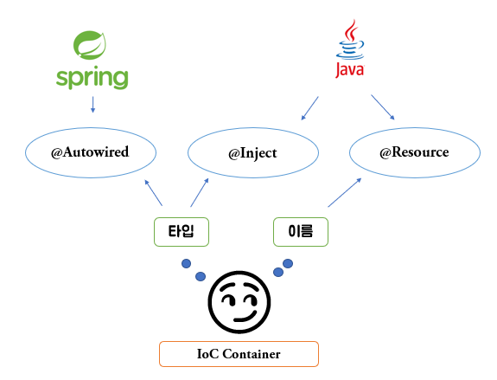
의존관계 주입
의존관계 주입을 위해 사용하는 어노테이션
 | @Autowired | @Resource | @Inject
지원 | 스프링 프레임워크 | 자바 (javax.annotation) | 자바 (javax.annotation)
검색 방식 | 타입 | 이름 | 이름
타 프레임워크로도 호환을 원한다면 @Resource, @Inject
이름으로 검색→@Resource, 타입으로 검색 → @Autowired, @Inject

Slide 26
롬복
롬복(LOMBOK)
Java 라이브러리로 반복되는 getter, setter, toString 등의 메서드 작성 코드를 줄여주는 라이브러리
Model 클래스나 Entity 같은 도메인 클래스 등 멤버 변수가 많은 곳에서 유용
주의
toString()메서드는 순환 참조 또는 무한 재귀 호출 문제로 인해 StackOverflowError가 발생
@Setter를 사용하면 setter가 필요 없는 필드의 setter도 생성됨

Slide 27
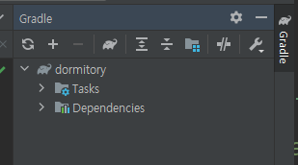
롬복
롬복 설정(인텔리제이 기준)
build.gradle 수정(수정 후 gradle Reload)
group = 'com.kit' version = '0.0.1-SNAPSHOT' sourceCompatibility = '11' configurations { compileOnly { extendsFrom annotationProcessor } }
dependencies { implementation 'org.springframework.boot:spring-boot-starter' testImplementation 'org.springframework.boot:spring-boot-starter-test' compileOnly 'org.projectlombok:lombok' annotationProcessor 'org.projectlombok:lombok' testCompileOnly 'org.projectlombok:lombok' testAnnotationProcessor 'org.projectlombok:lombok' }

Slide 28
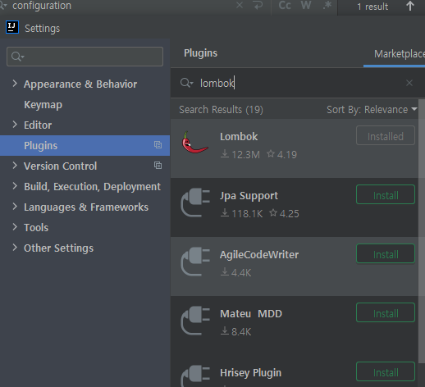
롬복
롬복 설정(인텔리제이 기준)
플러그인 설치: File → Settings → Plugins

Slide 29
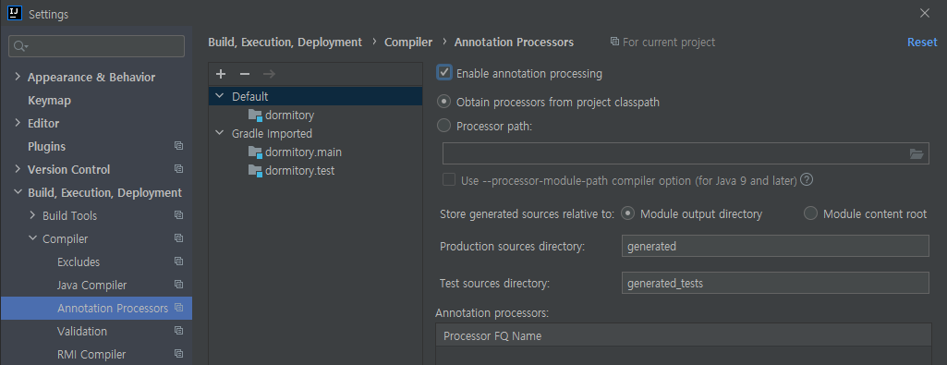
롬복
롬복 설정(인텔리제이 기준)
Settings → Build, Execution, Deployment → Annotation Processors → Enable annotation processing

Slide 30
롬복
롬복(LOMBOK) 적용
@RequiredArgsConstructor: 초기화 되지않은 final 필드나, @NonNull 이 붙은 필드에 대해 생성자를 생성
생성자가 하나일 때 사용
@Component @RequiredArgsConstructor public class MemberServiceImpl implements MemberService{ private final MemberStoragy memberStoragy;

Slide 31
여러 개의 빈 조회 문제 해결

Slide 32
타입 정보 이외의 추가 매칭
중복 매칭
중복 매칭 해결방법
@Autowired 필드 명, 파라미터 이름
@Qualifier
@Primary
@Component public class FileMemberStoragy implements MemberStoragy{
@Component public class DbMemberStoragy implements MemberStoragy{
@Component @RequiredArgsConstructor public class MemberServiceImpl implements MemberService{ private final MemberStoragy fileMemberStoragy;
fileMemberStoragy? dBMemberStoragy?
→ 프레임워크는 포기하지 않고 최대한 사용자의 의도를 파악하려고 노력

Slide 33
타입 정보 이외의 추가 매칭
@Autowired 필드 명, 파라미터 이름
위 예시는 생성자 주입을하고 있으며 @RequiredArgsConstructor에 의해 만들어진 생성자의 파라미터 명이 dbMemberStoragy
필드 주입도 동일한 원리
@Component @RequiredArgsConstructor public class MemberServiceImpl implements MemberService{ private final MemberStoragy dbMemberStoragy; @Override public void register(Member member) { dbMemberStoragy.store(member); } @Override public Member findMember(Member member) { return dbMemberStoragy.findById(member.getId()); } }

Slide 34
타입 정보 이외의 추가 매칭
@Qualifier
주입을 위한 전용 이름을 별도 지정
스프링 컨테이너에서 관리되는 빈 이름이 변경되는 것은 아님. 단지 중복 매칭의 회피 방안
필드, 수정자 주입에서도 동일하게 사용 가능
@Component @Qualifier("mainMemberStorage") public class DbMemberStoragy implements MemberStoragy{
@Component @Qualifier("subMemberStorage") public class FileMemberStoragy implements MemberStoragy{
@Component public class MemberServiceImpl implements MemberService{ private final MemberStoragy memberStoragy; public MemberServiceImpl(@Qualifier("mainMemberStorage") MemberStoragy memberStoragy) { this.memberStoragy = memberStoragy;
System.out.println("memberStroragy.getClass().getName() = " + memberStroragy.getClass().getName()); }

Slide 35
타입 정보 이외의 추가 매칭
@Primary
우선 순위를 정하는 방법
여러 개의 빈이 조회되면 @Primary가 붙은 빈이 선택됨
@Qualifier를 붙이지 않아도 되므로 간편
동일한 타입의 여러 빈 중, 주로 사용하는 빈에 @Primary를 붙이고 가끔 사용하는 빈에 Qualifier를 붙여서 명시적으로 사용하는 것이 바람직함
@Component @Primary public class DbMemberStoragy implements MemberStoragy{
@Component public class FileMemberStoragy implements MemberStoragy{

Slide 36
참고
@Autowired(required = false)
의존성을 'Optional'로 설정 → 반드시 주입 받지 않아도 됨
의존 객체를 주입하지 않아도 빈 생성 가능

